Slide 1
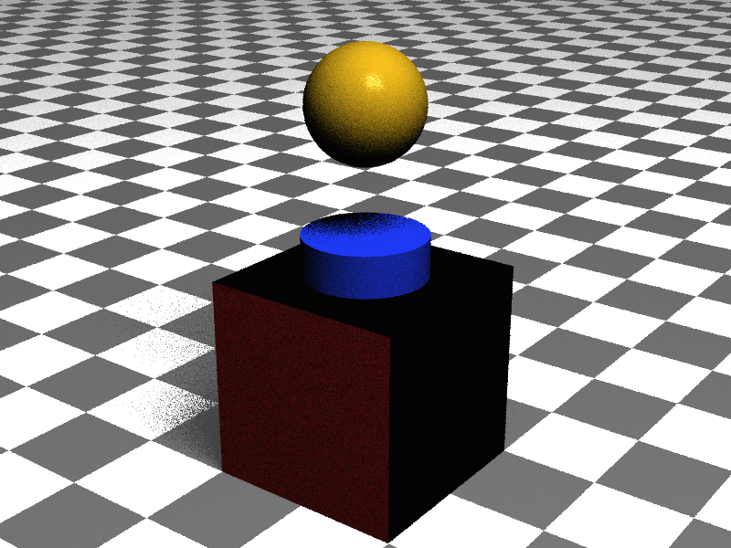
Visualização: Raytracing
Temas de Computação Visual – IMPA 2026
Ana Carolina Hora · Fevereiro 2026
1
2
3
4
5
Primitivas
Transform
Implícitas
Espelho
DOF
Cubo & Cilindro
ObjectTransform 3×3
Mitchell & Coração
Reflexão recursiva
Câmera lente fina

Slide 2
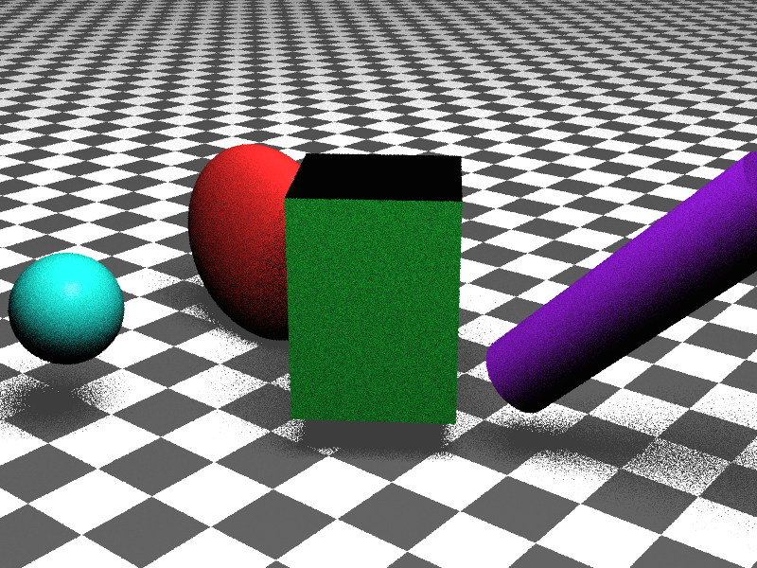
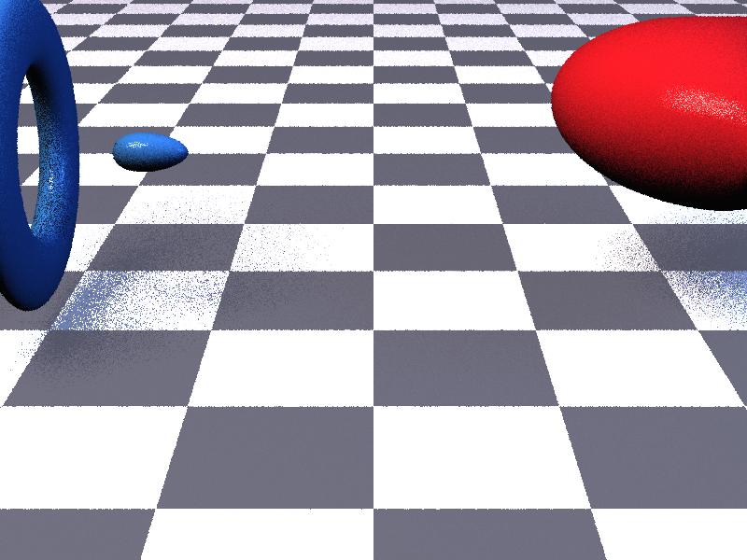
Resultados · Geometria & Superfícies
Tarefa 1 – Cubo & Cilindro
Tarefa 2 – ObjectTransform
Tarefa 3 – Superfícies Implícitas
Cubo: slab method em 3 eixos
Normal = face de entrada (maior tₘᵢₙ)
Cilindro: corpo quadrático + 2 tampas
Raio → M⁻¹·d (sem normalizar)
Ponto → M·p_obj + T
Normal → M⁻ᵀ·n (preserva ⊥)
AABB → amostras → bisseção
Normal = gradiente numérico ∇f
Mitchell (toroide) + Coração
2 / 3

Slide 3
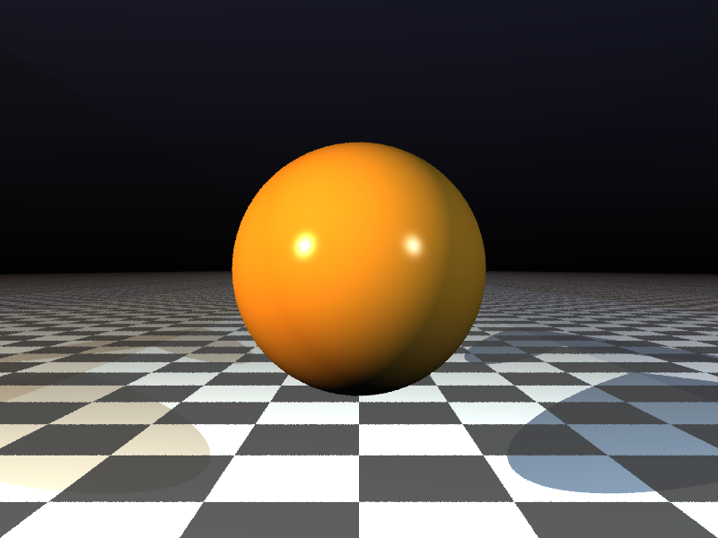
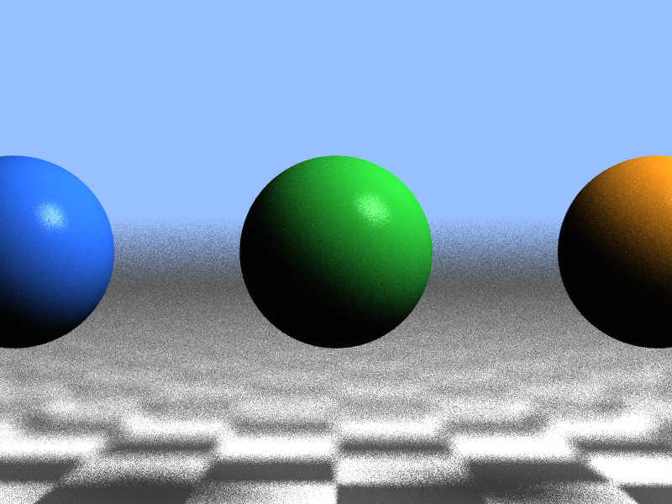
Resultados · Materiais & Câmera
Tarefa 4 – Espelho Perfeito
Tarefa 5 – Profundidade de Campo
ThinLensCamera: amostra disco na lente
Todos os raios convergem ao ponto focal
lens_radius=0.35 · focal=10u · n=16 spp
r = d − 2(d·n)n (raio refletido)
Reflexões visíveis ≈ max_depth − 1
max_depth=12 nesta imagem
⚠ Dificuldades:
Pickle de closures no multiprocessing · Escala de t no ObjectTransform · Ruído no DOF com poucas amostras
3 / 3

